Slide 1

CANDIDATOS INHABILITADOS
Agosto 2019
PROCURADURÍA
GENERAL DE LA NACIÓN

Slide 2
CANDIDATOS INHABILITADOS POR CORPORACIÓN
Alcalde | 20
Concejal | 602
Diputado | 11
Edil | 15
Edil-JAL | 46
Total general | 694
Para la convocatoria 2019 se registró un total de 694 inhabilitados entre Alcaldes, Concejales, Diputados y Ediles

Slide 3
COMPARACIÓN CANDIDATOS INHABILITADOS 2015 – 2019
Candidatos inhabilitados por corporación respecto a los Inscritos 2015
Corporación | Candidatos Inscritos | Candidatos Inhabilitados | Porcentaje Inhabilitados
Gobernador | 155 | 1 | 0,65%
Asamblea | 3448 | 15 | 0,44%
Alcaldía | 4636 | 15 | 0,32%
Concejo | 90595 | 589 | 0,65%
Edil | 14592 | 114 | 0,78%
Total | 113426 | 734 | 0,65%
Candidatos Inhabilitados por Corporación Respecto a los Inscritos 2019
Corporación | Candidatos Inscritos | Candidatos Inhabilitados | Porcentaje Inhabilitados
Gobernador | 176 | 0 | 0,00%
Asamblea | 3583 | 11 | 0,31%
Alcaldía | 5187 | 20 | 0,39%
Concejo | 95487 | 602 | 0,63%
Edil | 13389 | 61 | 0,46%
Total | 117822 | 694 | 0,59%
Para el año 2015 se inscribieron un total de 113.426 candidatos de los cuales el 0.65% (734) fueron inhabilitados y para el 2019 se registraron 117.822 aspirantes de los cuales el 0,59% (691) están inhabilitados.

Slide 4
COMPARACIÓN CANDIDATOS INSCRITOS 2015 – 2019
Candidatos inscritos por corporación
Corporación | Candidatos 2019 | Candidatos 2015 | Diferencia
Gobernador | 176 | 155 | 21
Asamblea | 3583 | 3448 | 135
Alcaldía | 5187 | 4636 | 551
Concejo | 95487 | 90595 | 4892
Edil | 13389 | 14592 | -1203
Total | 117822 | 113426 | 4396
Para el 2019 se inscribieron 4.396 candidatos mas en comparación con el 2015, es decir, un incremento del 3,88% del total de candidatos.

Slide 5
COMPARACIÓN CANDIDATOS INHABILITADOS 2015 – 2019
Candidatos Inhabilitados por Corporación Respecto a los Inscritos
Corporación | Candidatos Inhabilitados 2019 | Candidatos Inhabilitados 2015 | Porcentaje Inhabilitados | Diferencia inhabilitados
Gobernador | 0 | 1 |  | -1
Asamblea | 11 | 15 | -36,36% | -4
Alcaldía | 20 | 15 | 25,00% | 5
Concejo | 602 | 589 | 2,16% | 13
Edil | 61 | 114 | -86,89% | -53
Total | 694 | 734 | -5,76% | -40
Para el 2019 se registraron 694 candidatos inhabilitados, en comparación con el 2015 hubo una disminución del 5,76%, es decir, en 2015 hubo 40 candidatos inhabilitados mas que en 2019.

Slide 6
CANDIDATOS INHABILITADOS POR DEPARTAMENTO
Amazonas | 1
Antioquia | 75
Arauca | 3
Atlántico | 3
Bogotá D.C. | 22
Bolívar | 13
Boyacá | 52
Caldas | 14
Caquetá | 16
Casanare | 15
Cauca | 19
Cesar | 38
Chocó | 8
Córdoba | 9
Cundinamarca | 72
Guaviare | 5
Huila | 25
La Guajira | 7
Magdalena | 15
Meta | 24
Nariño | 20
Norte De Santander | 38
Putumayo | 14
Quindío | 18
Risaralda | 11
Santander | 42
Sucre | 8
Tolima | 48
Valle Del Cauca | 57
Vaupés | 2
Total general | 694
Los departamentos con mayor número de inhabilitados Antioquia con 75 candidatos, seguido de Cundinamarca con 72 y Valle con 57

Slide 7
CANDIDATOS INHABILITADOS POR PARTIDO POLITICO
Partido Conservador Colombiano | 113
Partido Colombia Renaciente | 66
Movimiento Autoridades Indigenas De Colombia - AICO | 64
Partido Social De Unidad Nacional Partido De La U | 64
Partido Cambio Radical | 59
Partido ADA | 48
Movimiento Alternativo Indigena Y Social - MAIS | 45
Partido Alianza Social Independiente - ASI | 36
Partido Liberal Colombiano | 33
Partido De Reivindicación Étnica "PRE" | 28
Partido Colombia Justa Libres | 25
Partido Alianza Verde | 21
Colombia Humana - Unión Patriótica | 18
Partido Centro Democratico | 11
Partido Conservador - Partido Politico MIRA | 5
Partido Fuerza Alternativa Revolucionaria Del Comun - FARC | 4
Partido Polo Democratico Alternativo | 4
"Liga" Liga De Gobernantes Anticorrupcion | 2
Construyendo Confianza | 2
Lerida Avanza Firme Con Garcia | 2
Partido Politico Mira Y G.S.C. Colombia Justa Libres | 2
Alternativa Democratica | 1
Barrancabermeja Libre Humana Y En Paz | 1
Buenas Acciones... Grandes Resultados Unidos Si Avanzamos | 1
Calima En Buenas Manos | 1
Chia, Alianza De Todos | 1
Coalicion Alternativa Cartagena | 1
Coalicion Por La Paz Y La Democracia | 1
Codazzi Honesto-Bueno-Responsable | 1
Colombia Humana | 1
Colombia Humana Fontibón | 1
Comprometidos Con La Esperanza | 1
Comunales Presente | 1
Convergencia Alternativa Por Sucre | 1
Cotense De Corazon | 1
Duitama Florece | 1
El Cerrito Humano Convergencia | 1
El Futuro Lo Ponemos Juntos | 1
Firmes Con El Zulia | 1
Gran Coalicion Por Florida | 1
Hagamos Equipo X Mesetas | 1
Itagui Somos Todos | 1
Juntos Por Ibague | 1
Juntos Por Marsella | 1
Latimos Movimiento Cavico Por Tunja | 1
Liga De Gobernantes Anticorrupcion | 1
Movimiento 100% Venadista | 1
Movimiento Alternativa Democratica | 1
Movimiento Ciudadania Participativa | 1
Movimiento De Renovacion Liberal Frontino | 1
Movimiento De Unidad Social Y Democratico | 1
Movimiento Politico Villanueva Mia | 1
Movimiento Por La Unidad De San Rafael | 1
Nueva Ciudadania | 1
Ocaña Solidaria Y En Paz | 1
Pa' Lante Orocue | 1
Partido Politico Mira Y Partido Centro DemocrãTico | 1
Partido PolítTico MIRA Y Movimiento De Autoridades Indigenas De Colombia - AICO | 1
Pasion Por Guarne | 1
Siempre Por Suarez | 1
Somos Envigado | 1
Todos Por El Cambio | 1
Union Afrocolombiano | 1
Total general | 694
Partido Conservador Colombiano y Partido Colombia Renaciente con mayor número de candidatos inhabilitados para las alcaldías, concejos, diputados y ediles en el territorio nacional

Slide 8
CANDIDATOS INHABILITADOS POR PARTIDO POLÍTICO
Partido Conservador Colombiano y Partido Colombia Renaciente con mayor número de candidatos inhabilitados para las alcaldías, concejos, diputados y ediles en el territorio nacional

Slide 9
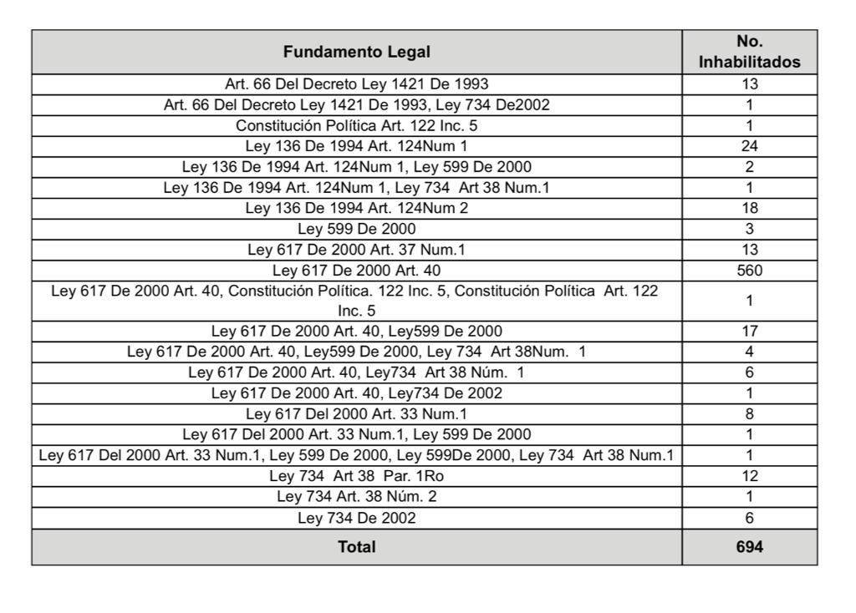
CANDIDATOS INHABILITADOS POR TOPO DE INHABILIDAD

Slide 10
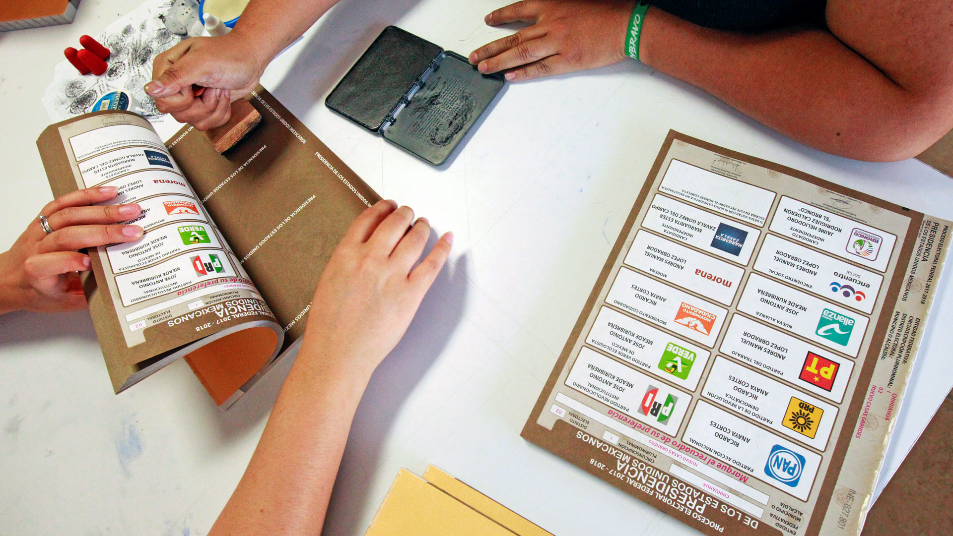
DEPARTAMENTOS CON MAYOR INHABILITADOS POR CORPORACION

Slide 11
ALCALDÍA
ANTIOQUIA | 4
ATLANTICO | 1
BOYACA | 3
CAUCA | 2
CHOCO | 1
CORDOBA | 1
CUNDINAMARCA | 1
HUILA | 1
META | 2
PUTUMAYO | 1
SANTANDER | 1
SUCRE | 1
TOLIMA | 1
Total general | 20
Los departamentos con mayor número de inhabilitados son Antioquia con 4 y Boyacá con 3 para el cargo de Alcaldes en el territorio nacional.

Slide 12
CONCEJO
Amazonas | 1
Antioquia | 64
Arauca | 2
Atlántico | 2
Bogotá D.C. | 7
Bolívar | 11
Boyacá | 48
Caldas | 14
Caquetá | 16
Casanare | 11
Cauca | 16
Cesar | 35
Chocó | 5
Córdoba | 7
Cundinamarca | 65
Guaviare | 5
Huila | 24
La Guajira | 6
Magdalena | 12
Meta | 22
Nariño | 20
Norte De Santander | 34
Putumayo | 13
Quindío | 18
Risaralda | 9
Santander | 35
Sucre | 7
Tolima | 47
Valle Del Cauca | 44
Vaupés | 2
Total general | 602
Los departamentos con mayor número de inhabilitados son Cundinamarca con 65 y Antioquia con 64 para el cargo de Concejales en el territorio nacional.

Slide 13
DIPUTADO
CASANARE | 3
CESAR | 1
CUNDINAMARCA | 1
MAGDALENA | 1
RISARALDA | 1
SANTANDER | 1
TOLIMA | 1
VALLE | 2
TOTAL GENERAL | 11
El departamento con mayor número de inhabilitados es Casanare con 3 candidatos para el cargo de Diputado.

Slide 14
EDIL
BOGOTA D.C. | 15
ANTIOQUIA | 7
ARAUCA | 1
BOLIVAR | 2
CASANARE | 1
CAUCA | 1
CESAR | 2
CHOCO | 2
CORDOBA | 1
CUNDINAMARCA | 5
LA GUAJIRA | 1
MAGDALENA | 2
NORTE DE SANTANDER | 4
RISARALDA | 1
SANTANDER | 5
VALLE | 11
Total general | 61
Bogotá con mayor número de candidatos inhabilitados para el cargo de Edil en el territorio nacional.

Slide 15
PARTIDOS POLÍTICOS CON MAYOR INHABILITADOS POR CORPORACION

Slide 16
ALCALDÍA
Buenas Acciones... Grandes Resultados Unidos Si Avanzamos | 1
Colombia Humana - Unión Patriótica | 2
Duitama Florece | 1
Movimiento Autoridades Indigenas De Colombia - AICO | 1
Movimiento Por La Unidad De San Rafael | 1
Partido ADA | 1
Partido Alianza Social Independiente - ASI | 2
Partido Cambio Radical | 1
Partido Centro Democratico | 1
Partido Colombia Justa Libres | 1
Partido Colombia Renaciente | 1
Partido Conservador Colombiano | 3
Partido De Reivindicación Énica "PRE" | 2
Partido Liberal Colombiano | 1
Partido Social De Unidad Nacional Partido De La U | 1
Total general | 20
El partido político con mayor número de inhabilitados para el cargo de Alcaldes es el Partido Conservador Colombiano con 3 candidatos en el territorio nacional.

Slide 17
CONCEJO
Partido Conservador Colombiano | 97
Movimiento Autoridades Indigenas De Colombia - AICO | 61
Partido Colombia Renaciente | 56
Partido Cambio Radical | 52
Partido Social De Unidad Nacional Partido De La U | 51
Movimiento Alternativo Indigena Y Social - MAIS | 42
Partido ADA | 41
Partido Liberal Colombiano | 31
Partido Alianza Social Independiente - ASI | 30
Partido De Reivindicación Étnica "PRE" | 25
Partido Alianza Verde | 19
Partido Colombia Justa Libres | 18
Colombia Humana - Unión Patriótica | 14
Partido Centro Democratico | 10
Partido Polo Democratico Alternativo | 4
Partido Conservador - Partido Politico MIRA | 3
Partido Fuerza Alternativa Revolucionaria Del Comun - FARC | 3
"Liga" Liga De Gobernantes Anticorrupcion | 2
Construyendo Confianza | 2
Lerida Avanza Firme Con Garcia | 2
Partido Politico Mira Y G.S.C. Colombia Justa Libres | 2
Otros partidos políticos | 37
Total general | 602
El partido político con mayor número de inhabilitados para el cargo de Concejales es el Partido Conservador Colombiano con 97 candidatos en el territorio nacional.

Slide 18
DIPUTADO
Colombia Humana - Unión Patriótica | 1
Movimiento Autoridades Indigenas De Colombia - AICO | 1
Partido ADA | 1
Partido Alianza Social Independiente - ASI | 1
Partido Colombia Renaciente | 3
Partido Conservador - Partido Politico MIRA | 1
Partido Conservador Colombiano | 1
Partido Fuerza Alternativa Revolucionaria Del Comun - FARC | 1
Partido Social De Unidad Nacional Partido De La U | 1
Total general | 11
El partido político con mayor número de inhabilitados para el cargo de Diputado es el Partido Colombia Renaciente con 3 candidatos en el territorio nacional.

Slide 19
EDIL (Bogotá)
Colombia Humana | 1
Colombia Humana Fontibón | 1
Partido Alianza Social Independiente - ASI | 2
Partido Colombia Justa Libres | 2
Partido Colombia Renaciente | 1
Partido Conservador - Partido Politico MIRA | 1
Partido Conservador Colombiano | 3
Partido Social De Unidad Nacional Partido De La U | 4
Total general | 15
El partido político con mayor número de inhabilitados para el cargo de Edil es el Partido Social de Unidad Nacional de la U con 4 candidatos en la ciudad de Bogotá.

Slide 20
EDIL JAL
Colombia Humana - Unión Patriótica | 1
Movimiento Alternativo Indigena Y Social - MAIS | 3
Movimiento Autoridades Indigenas De Colombia - AICO | 1
Partido ADA | 5
Partido Alianza Social Independiente - ASI | 1
Partido Alianza Verde | 2
Partido Cambio Radical | 6
Partido Colombia Justa Libres | 4
Partido Colombia Renaciente | 5
Partido Conservador Colombiano | 9
Partido De Reivindicación Énica "PRE" | 1
Partido Liberal Colombiano | 1
Partido Social De Unidad Nacional Partido De La U | 7
Total general | 46
El partido político con mayor número de inhabilitados para el cargo de Edil JAL es el Partido Conservador Colombiano con 9 candidatos en el territorio nacional.

Slide 21


GRACIAS !!!

